Slide 1
Приложения-помощники учителям
“RU-VNC”
Выполнил: Морозов Илья Николаевич
Научный Руководитель: Обозненко Арсений Михайлович

Slide 2
Актуальность
01
02
Учителям
Во время работы с компьютерами,бывает необходимо проверять,чем заняты ученики.
Легкий доступ к файлам на устройствах

Slide 3



Аналоги?

Slide 4


Что используется в проекте?
В проекте используется сетевой протокол VNC
VNC - Virtual Network Computing(Виртуальное сетевое управление). Используется для удаленного доступа к содержимому компьютера.
Samba - библиотека,позволяющая настроить общий сетевой доступ.

Slide 5
Цель
Создать приложения для легкого доступа к содержимому рабочих столов и файловым системам компьютера посредством сетевого соединения

Slide 6
Задачи
Изучить рынок аналогов, выбрать подходящую реализацию VCN
Во многих школах оборудование(компьютеры/ноутбуки) не всегда новое,поэтому важно создать приложение,которое может работать на маломощной конфигурации
Создать скрипты для легкой установки
Установочные скрипты должны быть простыми и функциональными,поддерживать основные системы,которые используются в РФ.
Создать прототип приложения/bash-скрипта

Slide 7
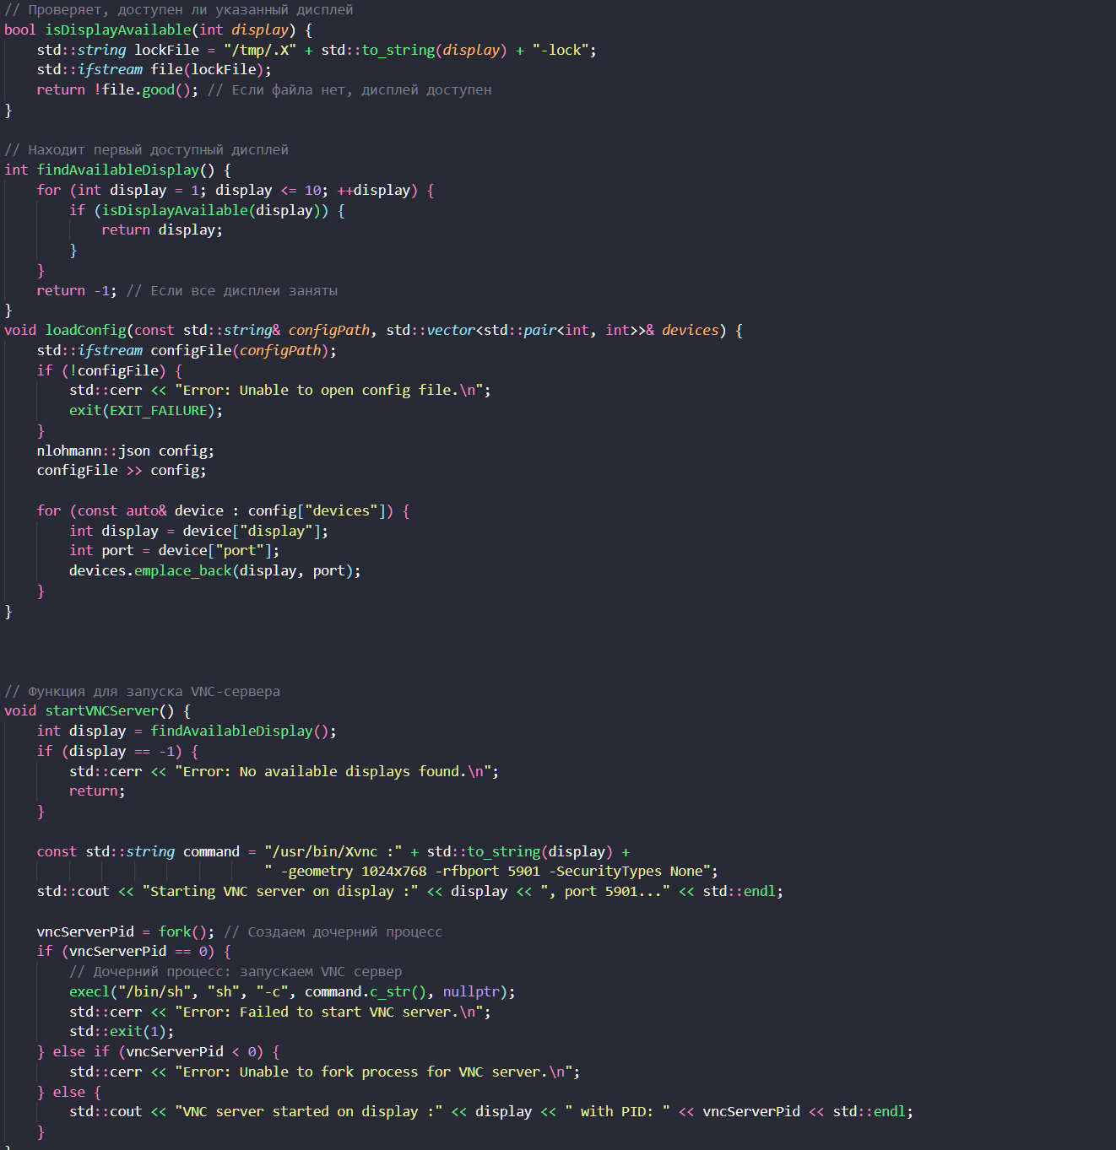
Скрипт работы с виртуальным рабочим столом.

Slide 8
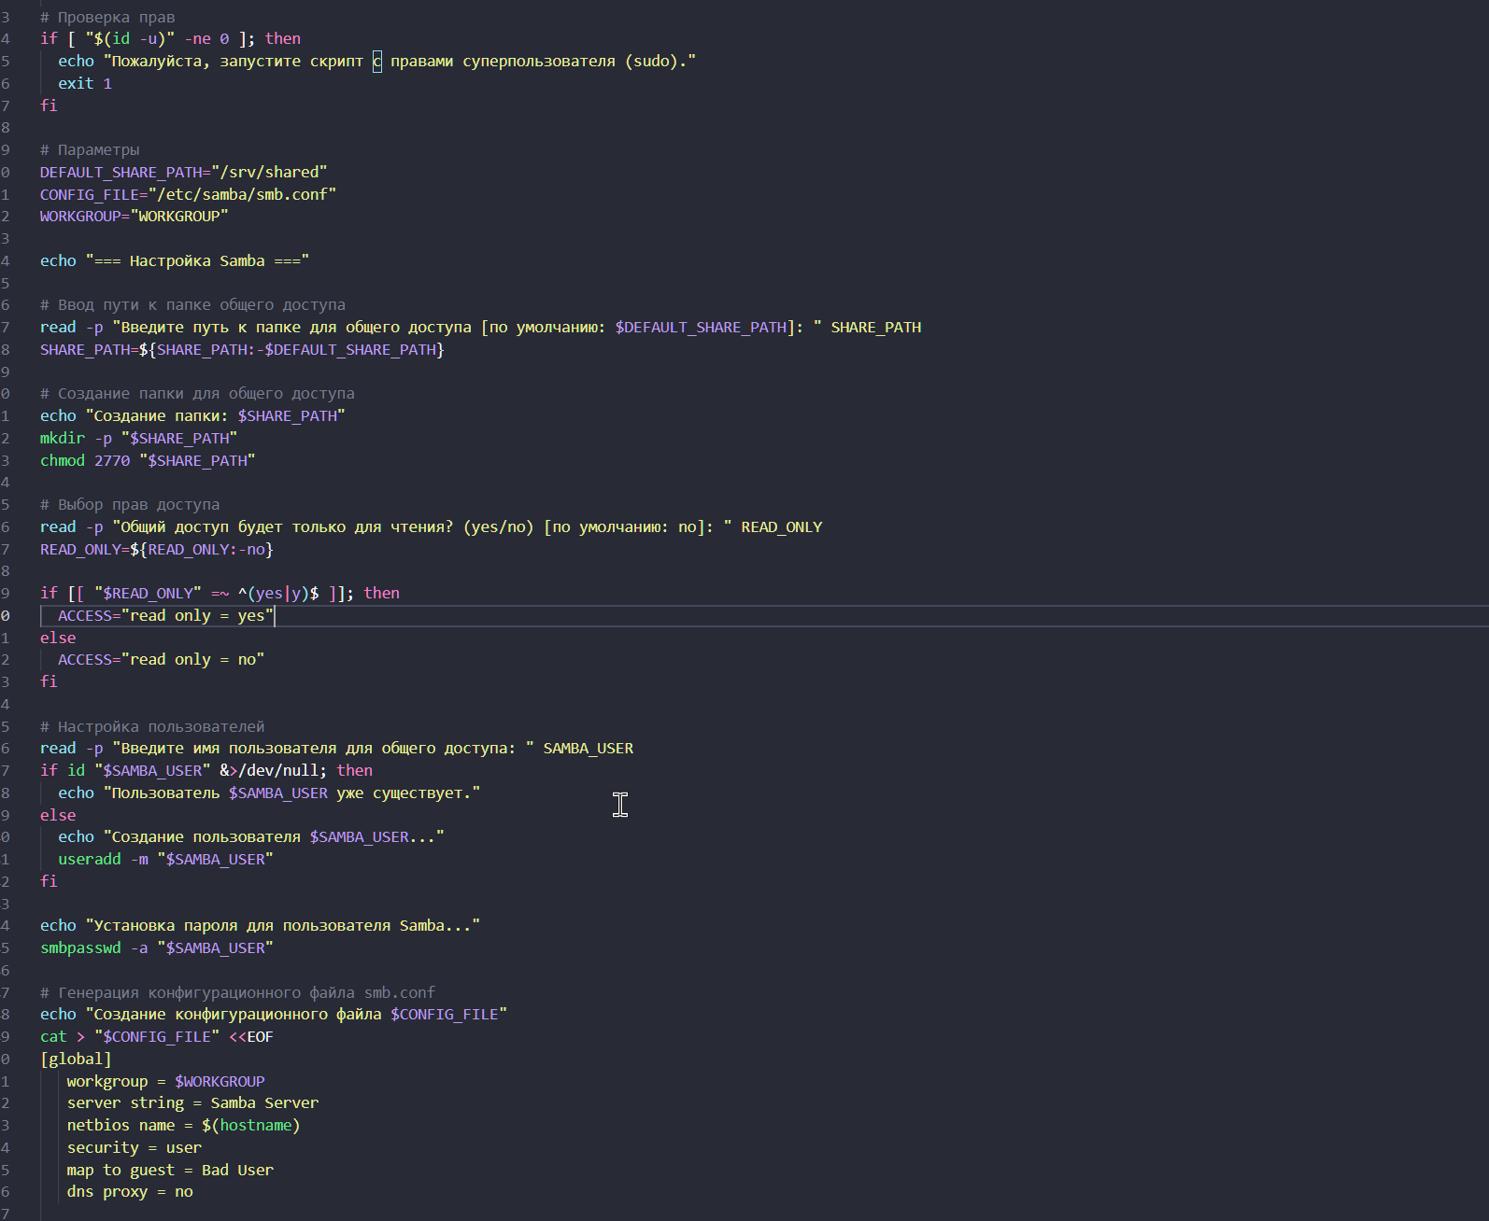
Скрипт работы с папками общего доступа

Slide 9
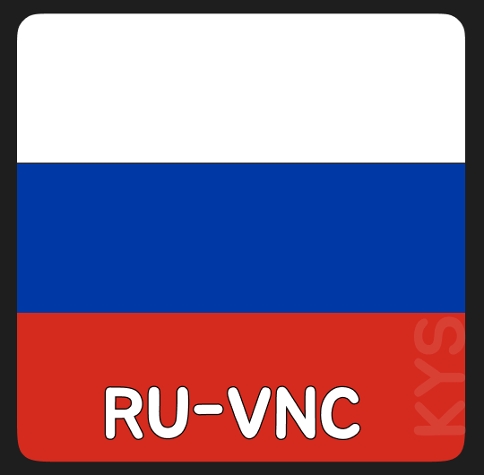
Преимущества использования Ru-VCN
01
02
03
Открытость
Простота
Сделано в России
Проект распространяется под свободной лицензией
Использование и установка Ru-VNC
Ru-VNC разработан и будет распространяться в РФ
Problems

Slide 10
Спасибо за внимание
Есть предложения/вопросы?
ilya_morozov@mail.ru
+7 966 153 39 63

